Slide 1
로또 프로그램 만들기
윤현철

Slide 2
목차
로또에 대한 접근
기본적인 로또 생성
로또 결과값 누적
결과

Slide 3
기본적인 로또에 대한 생각
로또는 기본적 추첨 방식은 구슬을 6개 뽑고 보나스 번호를 한번 더 뽑는 방식이다. 우리가 기본적으로 로또를 하는 방식은 1부터 45까지의 번호를 6개를 입력하여서 구슬로 뽑은 숫자와 모두 같을때 1등을 하나가 틀리고 보나스 번호가 맞을때 2등을 한다.
개인적으로 어짜피 머가 나올지 모르는 이상 결과값을 누적하여 많이 나온 숫자 6개를 뽑는것이 그나마 확률적으로 높지 않을까 하여 만들어 보았다.

Slide 4
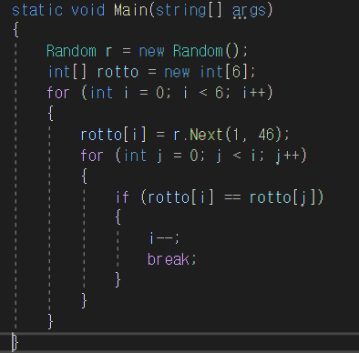
기본적인 로또 생성
시작
순서도를 기반으로 짠 코드
Int[] rotto= new int[6]
Int I =0
rotto[i]=랜던값
중복값
yes
no
i<6
yes
i++
no
로또값 출력

Slide 5
로또 결과값 누적
시작
Int[] rotto= new int[6]
Int[] count=
new int[45]
로또 결과값 누적
no
yes
j<10000
i=0, j=0
i=0
rotto[i]=랜던값
no
yes
i<6
i++
yes
중복값
no
Count[rotto[i]-1]
+=1

Slide 6
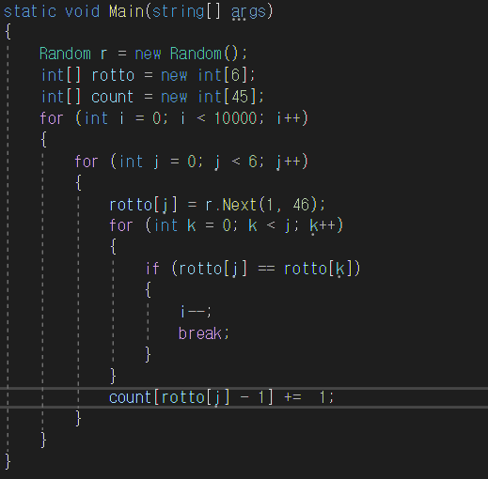
로또 결과값 순서도를 기반으로 짠 코드

Slide 7
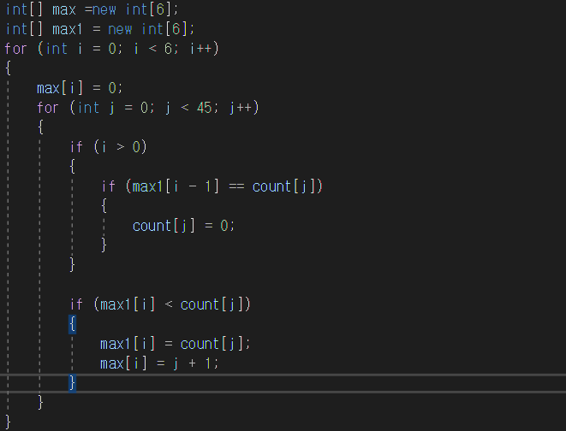
결과
로또 결과값을 누적한 것을 자주 나온 순서대로 6개를 출력 하게 만들었습니다.
로또 번호와 누적값의 최대 값을 순서대로 6개를 구하는 것을 완벽 하게 구현 하기 어려워서 처음에 최대값을 구한후 그 다음 순번에는 최대값과 같은 값을 가지는 것을 초기화 시킴으로서 그 다음 최대값을 구하는 식으로 하여 구현 하였습니다.

Slide 8
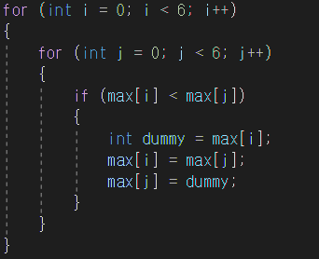
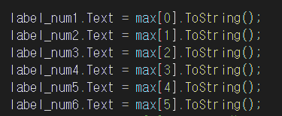
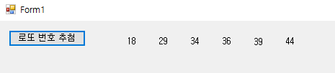
마지막으로 자주 나온 숫자들을 오름차순으로 정리하여 출력하게 하였습니다.
윈폼 출력 화면

